Slide 1

Phát hiện botnet IoT bằng autoencoder nhẹ
Đề tài DT043 · Bài giữa kỳ An toàn Bảo mật Hệ thống thông tin
Hoàng Thanh Trà · MSSV 1150080120 · Lớp 11CNPM2
Per-device AE · lượng tử hóa int8 · edge benchmark · MTD lai · tái lập 3-layer THARM
Notes:
Em chào thầy và các bạn. Đề tài DT043: phát hiện thiết bị IoT bị nhiễm botnet ngay tại thiết bị biên bằng autoencoder huấn luyện riêng cho từng thiết bị, thu nhỏ và lượng tử hóa int8, và nối với hướng Moving Target Defence của paper chính.

Slide 2



Bài toán: phát hiện botnet ngay tại edge
Thiết bị IoT dễ bị chiếm
Câu hỏi nghiên cứu
Mật khẩu mặc định, ít vá – Mirai, BASHLITE chiếm hàng loạt để DDoS
RQ1 Tái lập baseline Meidan 2018
RQ2 Per-device có hơn model chung?
RQ3 AE nhẹ giữ chất lượng?
RQ4 int8 + hiệu chỉnh ngưỡng
RQ5 Chạy được trên edge?
RQ6 AE kích hoạt MTD lai
Edge có tài nguyên hạn chế
Bộ phát hiện phải nhỏ (KB), nhanh (µs), ít RAM và năng lượng
Mỗi thiết bị một hành vi
Học benign riêng từng thiết bị, cảnh báo khi lỗi tái tạo tăng
Tiêu chí thành công chốt trước khi chạy (SHA-256 ghi trong nhật ký)
Notes:
Thiết bị IoT dễ bị chiếm, edge có tài nguyên hạn chế, mỗi thiết bị một hành vi. Sáu câu hỏi nghiên cứu, tiêu chí định lượng chốt và lưu checksum trước khi chạy để không chỉnh theo kết quả.

Slide 3


Paper chính nói về MTD → chiến lược hai track
Masud et al. (2025, Computers & Security 153:104380) – hybrid Moving Target Defence trên mô hình 3-layer THARM; không dùng autoencoder, N-BaIoT hay edge.
Track A · phát hiện
Track B · MTD
Per-device AE trên N-BaIoT, baseline Meidan 2018
Model nhẹ + int8 + hiệu chỉnh ngưỡng
Edge benchmark trên 1 lõi E-core
Tái lập 3-layer THARM bằng đúng CVE/topology của paper (E11)
Shuffle / diversity / redundancy và tổ hợp
MTD lai: cảnh báo AE kích hoạt move
Cầu nối: cửa sổ cảnh báo của AE (Track A) là sự kiện kích hoạt MTD event-based (Track B)
Notes:
Paper chính nói về MTD, không dùng autoencoder. Em chia hai track: A phát hiện bằng AE theo Meidan; B tái lập 3-layer THARM bằng đúng dữ liệu của paper và dùng cảnh báo AE để kích hoạt MTD lai.

Slide 4
Dữ liệu N-BaIoT và chống rò rỉ train/test
7.06M
157,779
5.5–61.8×
dòng · UCI, CC BY 4.0 · 107 file khớp SHA-256
dòng trùng lặp bị loại (2.2%)
attack nhiều hơn benign → dùng macro-F1, FPR
DStrn · train AE + fit scaler
DSopt · ngưỡng tr*, cửa sổ ws*
Test benign + mọi tấn công
← chia benign theo thời gian 1/3 · 1/3 · 1/3; khoảng trắng giữa các khối = 500 dòng đệm bị bỏ →
Khử trùng lặp trong từng file; loại dòng test trùng hash với train
Scaler fit chỉ trên DStrn; ngưỡng/cửa sổ chỉ từ DSopt
Đối chứng E6 cố tình chia ngẫu nhiên: FPR "đẹp giả" 0.0006 so với 0.0025
Notes:
7,06 triệu dòng, 115 đặc trưng, 9 thiết bị; khử 157.779 dòng trùng, dữ liệu mất cân bằng nên không dùng Accuracy. Dòng liền kề gần giống nhau nên chia theo thời gian có vùng đệm 500 dòng; mỗi biện pháp chống rò rỉ đều có unit test.

Slide 5



Pipeline, mô hình so sánh và hệ thống 4 tầng
z-score
per-device
Autoencoder
(benign)
MSE tái tạo
tr* = mean+std
ws* vote
TFLite int8
+ hiệu chỉnh
Mô hình | Kiến trúc | Tham số
B0 Meidan | 115-86-58-38-29-… | 36,876
B1 chung | B0 dùng chung 9 thiết bị | 36,876
B2 | Isolation Forest | –
V1 nhẹ | 115-32-8-32-115 | 8,059
AI
huấn luyện, int8, xuất gói có SHA-256
Backend
FastAPI, TFLite 1 luồng, từ chối gói bị sửa
Database
SQLite: cảnh báo, hành động MTD
Frontend
dashboard phát lại, biểu đồ MSE
54 test tự động: unit · integration · negative (gói bị sửa 1 byte, path traversal, sai số chiều)
Notes:
Pipeline theo Meidan: chuẩn hóa per-device, AE học benign, ngưỡng mean + std, vote cửa sổ; cải tiến là V1 chỉ 8 nghìn tham số, int8 rồi hiệu chỉnh ngưỡng. Hệ thống tách 4 tầng, AI và backend chỉ nói chuyện qua gói có checksum. Tiếp theo em demo.

Slide 6
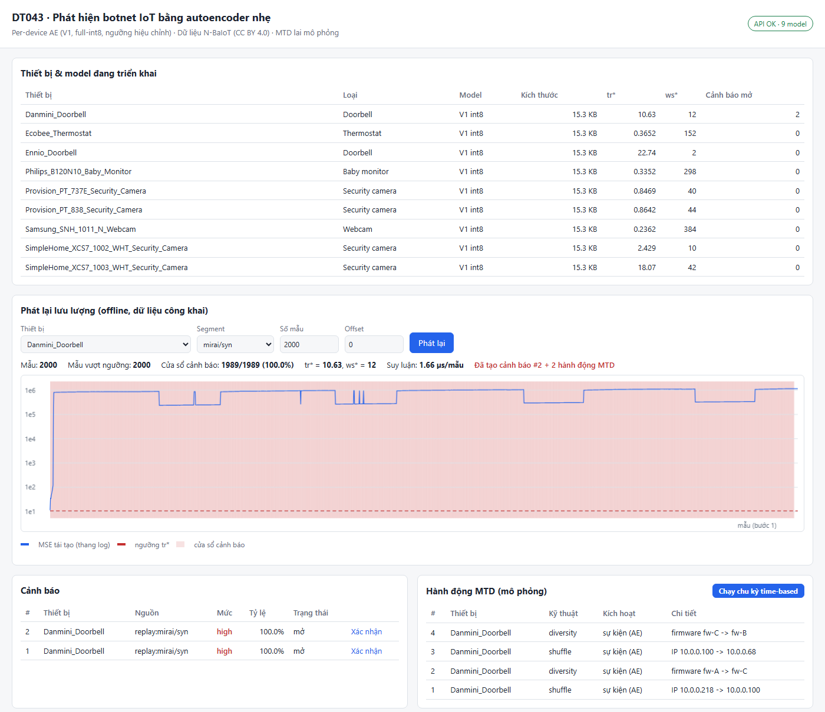




Demo: phát hiện + cảnh báo + MTD trên dashboard
mirai/syn (Danmini)
1989/1989 cửa sổ cảnh báo → cảnh báo high + shuffle IP + đổi firmware
benign (Ennio, phần test)
0 cảnh báo – không báo động giả
gafgyt/tcp (Ennio)
0 cảnh báo – đúng lỗi bỏ sót đã phân tích
MTD time-based
Lưới an toàn cho tấn công AE bỏ sót
Chạy: uvicorn backend.app.main:app → http://127.0.0.1:8000/
Notes:
Demo trực tiếp (90 giây): 9 model đã nạp; phát lại mirai/syn → 1989/1989 cửa sổ cảnh báo, cảnh báo high và 2 hành động MTD ghi vào CSDL; benign không cảnh báo; gafgyt/tcp bị bỏ sót – em không che giấu điểm yếu; cuối cùng chạy MTD time-based làm lưới an toàn.

Slide 7
Kết quả: FPR rất thấp, lỗi tập trung ở flood tcp/udp
0.0025
FPR của B0 (Meidan: 0.007)
0.822
TPR của B0 (Meidan: 100%)
Nguồn bị giả mạo liên tục → mỗi gói như "luồng mới" (weight = 1, variance = 0), MSE nằm dưới ngưỡng mean+std. Tám loại tấn công còn lại recall ≈ 1.0.
Notes:
Trên 468 lần chạy, FPR chỉ 0,0025, thấp hơn Meidan, nhưng TPR 0,822. Toàn bộ suy giảm đến từ flood tcp/udp của BASHLITE: nguồn giả mạo nên mỗi gói giống luồng mới, giống benign. Isolation Forest tốt hơn về chất lượng, em báo cáo trung thực.

Slide 8
Lượng tử hóa int8 và edge benchmark
10.8 µs
15.3 KB
p95 / mẫu (tiêu chí ≤ 1000 µs)
model (tiêu chí ≤ 50 KB)
4.6 MB
102,899
RAM tăng thêm
mẫu/giây trên 1 lõi E-core
Hiệu chỉnh ngưỡng trên DSopt bằng chính model int8: FPR 0.0030 → 0.0016, cửa sổ 153 → 113 mẫu. Energy proxy ≈ 40.5 µJ/mẫu. RQ5 đạt với biên rất lớn.
Notes:
Bản int8 chỉ 15,3 KB; giữ ngưỡng fp32 thì lệch nên em hiệu chỉnh lại trên DSopt. Trên một lõi E-core p95 chỉ 10,8 micro-giây mỗi mẫu, khoảng 103 nghìn mẫu mỗi giây, RAM tăng 4,6 MB. Kích thước chỉ còn 45% bản fp32 do khung flatbuffer nên RQ4 không đạt.

Slide 9
MTD: tái lập paper chính bằng đúng dữ liệu của paper
Rủi ro | Paper | Tái lập
R_V5 (Windows 11) | 12.58 | 12.578
R_V7 · R_V8 | 8.67 · 5.62 | 8.667 · 5.625
Đường shuffle | 43.15 | 42.81 (-0.8%)
Đường diversity | 43.31 | 42.97 (-0.8%)
Đường redundancy | 43.31 | 42.97 (-0.8%)
6/7
3/7
kết luận tái lập được (topology Hình 3)
nếu dùng đúng Definition 2
Khớp: rủi ro mức VM ±0.01, đường tấn công −0.8%. Không khớp: tổng toàn mạng – paper cắt danh sách cạnh, công thức in mâu thuẫn; kết luận "S+D tốt nhất" phụ thuộc cạnh V6 → V4.
HARM rút gọn (chu kỳ 20): ASP không MTD 0.498 → shuffle 0.409 · diversity 0.437 · kết hợp 0.327. MTD lai dùng cảnh báo AE: cùng chi phí, lộ diện ít hơn time-based.
Dữ liệu paper: 18 CVE OS + 14 CVE dịch vụ (Bảng 1–2), 8 VM, Definition 2; shuffle/diversity/redundancy theo mục 4.2–4.4
Notes:
Track B: em dựng lại 3-layer THARM bằng đúng 32 CVE, 8 VM và topology của paper. Rủi ro từng VM khớp tới 0,01, ba đường tấn công lệch 0,8%; tổng toàn mạng không ra đúng vì paper cắt danh sách cạnh và in công thức mâu thuẫn. Với topology Hình 3 tái lập 6/7 kết luận, gồm S+D tốt nhất.

Slide 10
Đối chiếu tiêu chí và kết luận
RQ | Giá trị đo | Kết luận
RQ1 | TPR=0.8222, FPR=0.0025 | Không đạt
RQ2 | thắng 4/9, p=0.2852 | Không đạt
RQ3 | tham số 21.9%, Δ=+0.0171 | Không đạt
RQ4 | Δ=-0.0278, kích thước 45.5% | Không đạt
RQ5 | p95=10.8 µs, 15.3 KB, ΔRSS=4.6 MB | Đạt
AE per-device bắt gần tuyệt đối 8/10 loại tấn công, FPR rất thấp; bỏ sót flood tcp/udp giả mạo nguồn
V1 int8 15 KB, ~10 µs/mẫu trên 1 lõi – khả thi cho edge
Kết quả dao động theo seed → cần nhiều lần chạy và kiểm định
Tái lập paper chính: khớp mức VM/đường, 6/7 kết luận định tính
Tiếp theo: đặc trưng cho flood giả mạo · Raspberry Pi + đo điện thật
Không chỉnh tiêu chí sau khi có kết quả; báo cáo đủ 468 lần chạy.
Notes:
RQ5 về edge đạt với biên lớn, RQ1 đến RQ4 không đạt và em giữ nguyên tiêu chí. Tóm lại: AE nhẹ bắt gần tuyệt đối 8/10 loại tấn công, chạy được trên edge, nhưng cần thêm đặc trưng cho flood giả mạo nguồn. Mã nguồn và hướng dẫn chạy lại có trên GitHub. Em cảm ơn thầy và các bạn.

